Slide 1
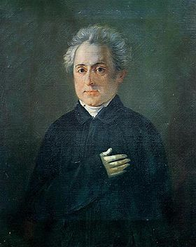
Διονύσιος Σολωμός
Μηλιάννα Πετρουγάκη Γ’ 4

Slide 2
Περιεχόμενα
Βασικά Χαρακτηριστικά
Νεότερα Χρόνια
Σπουδές στην Ιταλία
Έργα
Τα πρώτα έργα
1823-1833: Η περίοδος της διαμόρφωσης
Τα μεγάλα έργα της ωριμότητας
Τα τελευταία σχεδιάσματα
Σατιρικά
Βιβλιογραφία

Slide 3
Βασικά Χαρακτηριστικά
Ο Διονύσιος Σολωμός (8 Απριλίου 1798 − Φεβρουαρίου 1857) ήταν Έλληνας ποιητής, περισσότερο γνωστός για τη συγγραφή του ποιήματος «Ύμνος εις την Ελευθερίαν».
Ο Διονύσιος Σολωμός θεωρήθηκε και θεωρείται ο εθνικός ποιητής των Ελλήνων.
Έγραψε τον Εθνικό Ύμνο των Ελλήνων, αλλά αξιοποίησε και την προγενέστερη ποιητική παράδοση.
Υπήρξε κεντρικό πρόσωπο της Επτανησιακής σχολής.
Ήταν ο πρώτος που καλλιέργησε συστηματικά τη δημοτική γλώσσα.

Slide 4
Νεότερα Χρόνια
Γεννήθηκε στη Ζάκυνθο στις 8 Απριλίου 1798. Γονείς του ήταν ο κόντες Νικόλαος Σολωμός και η υπηρέτριά του, Αγγελική Νίκλη.
Ο πατέρας του καταγόταν από οικογένεια Κρητικών προσφύγων που εγκαταστάθηκαν στη Ζάκυνθο, μετά την κατάληψη της Κρήτης από τους Οθωμανούς.
Η καταγωγή της μητέρας του είναι πιθανό να ήταν από τη Μάνη.

Slide 5
Σπουδές στην Ιταλία
Ο Σολωμός αναχώρησε για την Ιταλία μαζί με τον δάσκαλό του.
Γράφτηκε αρχικά στο Λύκειο της Αγίας Αικατερίνης στη Βενετία, όμως δυσκολευόταν να προσαρμοστεί στην αυστηρή πειθαρχία του σχολείου.
Τον Νοέμβριο του 1815 γράφτηκε στη Νομική Σχολή του Πανεπιστημίου της Παβίας, από την οποία αποφοίτησε το 1817.

Slide 6
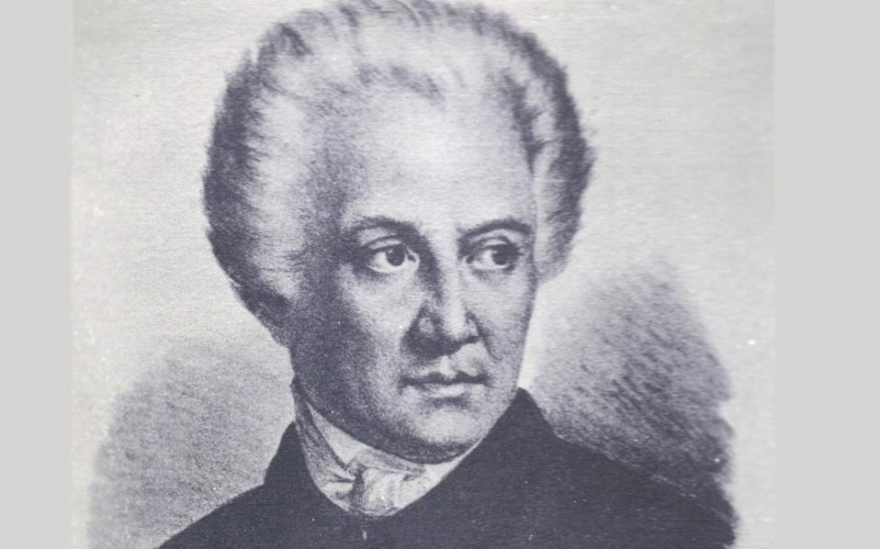

Slide 7
Έργα
Πρώτος σημαντικός σταθμός είναι ο Ύμνος εις την Ελευθερίαν , χάρη στον οποίο καθιερώθηκε ως εθνικός ποιητής και απέκτησε τη φήμη που απολάμβανε ως το θάνατό του.
Στη δεκαετία 1823-1833 ο ποιητής προσπάθησε να εγκαταλείψει την ευκολία του αυτοσχεδιασμού και άφησε οριστικά τον νεοκλασικισμό των ποιημάτων Ύμνος εις την Ελευθερίαν, Ωδή στον θάνατο του Λόρδου Βύρωνα και Εις Μάρκο Μπότσαρη, το μόνο ποίημα που αφιερώνεται σε αγωνιστή του '21.
Κατά τη δεκαετία 1833-1844 επεξεργάστηκε και το Β΄ Σχεδίασμα των Ελεύθερων Πολιορκημένων, έργου που αναφέρεται στη δεύτερη πολιορκία του Μεσολογγίου και την ηρωική έξοδο των κατοίκων, σε ομοιοκατάληκτο δεκαπεντασύλλαβο.

Slide 8
Τα πρώτα έργα
Εις κόρην η οποία ανεθρέφετο μέσα εις μοναστήρι
Προς τον Κύριον Γεώργιον Δε Ρώσση
Ανάμνησις
Η Ευρυκόμη
Εις φίλον ψυχορραγούντα
O θάνατος της ορφανής
Το όνειρο
Ο θάνατος του βοσκού
Στο θάνατο της μικρής ανεψιάς
Πόθος
Προς τον Κύριον Λοδοβίκον Στράνη
Η Ψυχούλα
Η Αγνώριστη Κάκιωμα
Η Ξανθούλα
Η σκιά του Ομήρου

Slide 9
1823-1833: Η περίοδος της διαμόρφωσης
Ύμνος εις την Ελευθερίαν
Νεκρική Ωδή
Εις μοναχήν
Εις Μάρκο Μπότσαρη
Εις το θάνατο κυρίας Αγγλίδας
Η καταστροφή των Ψαρών
Η Φαρμακωμένη στον Άδη
Η Φαρμακωμένη
Ο Λάμπρος
Ποίημα Λυρικό εις το θάνατο του Λορδ Μπάϊρον

Slide 10
Τα μεγάλα έργα της ωριμότητας
Ο Κρητικός
Ο Πόρφυρας
Ελεύθεροι Πολιορκημένοι

Slide 11
Τα τελευταία σχεδιάσματα
Νικηφόρος ο Βρυέννιος
Προς τον Βασιλέα της Ελλάδας
Ο Ανατολικός Πόλεμος
Carmen Seculare
Εις Φραγκίσκα Φραίζερ
Εις το θάνατο της ανεψιάς του
Ελληνίδα Μητέρα
Εις το θάνατο Αιμιλίας Ροδόσταμο

Slide 12
Σατιρικά
Η Πρωτοχρονιά
Το Ιατροσυμβούλιο
Η Βίζιτα
Το όνειρο
Η Τρίχα

Slide 13
Βιβλιογραφία
http://users.uoa.gr/~nektar/arts/tributes/dionysios_solwmos/
http://www.snhell.gr/anthology/writer.asp?id=47
www.myriobiblos.gr/texts/contents_solomos_gr.html
http://www.mixanitouxronou.gr/agnosti-zoi-tou-dionisiou-solomou-ke-antidikia-ton-adelfo-tou/
http://webcache.googleusercontent.com/search?q=cache:Bj2OwiNuLugJ:www.mixanitouxronou.gr/i-farmakomeni-to-piima-pou-egrapse-o-dionisios-solomos-gia-na-iperaspisti-tin-atimasmeni-fili-tou-pou-evroteftike-enan-pantremeno-ke-aftoktonise-giati-den-antexe-tin-kinoniki-katakravgi/+&cd=7&hl=el&ct=clnk&gl=gr
http://www.greek-language.gr/digitalResources/literature/tools/concordance/biography.html?cnd_id=10
https://el.wikipedia.org/wiki/Διονύσιος_Σολωμός

Slide 14
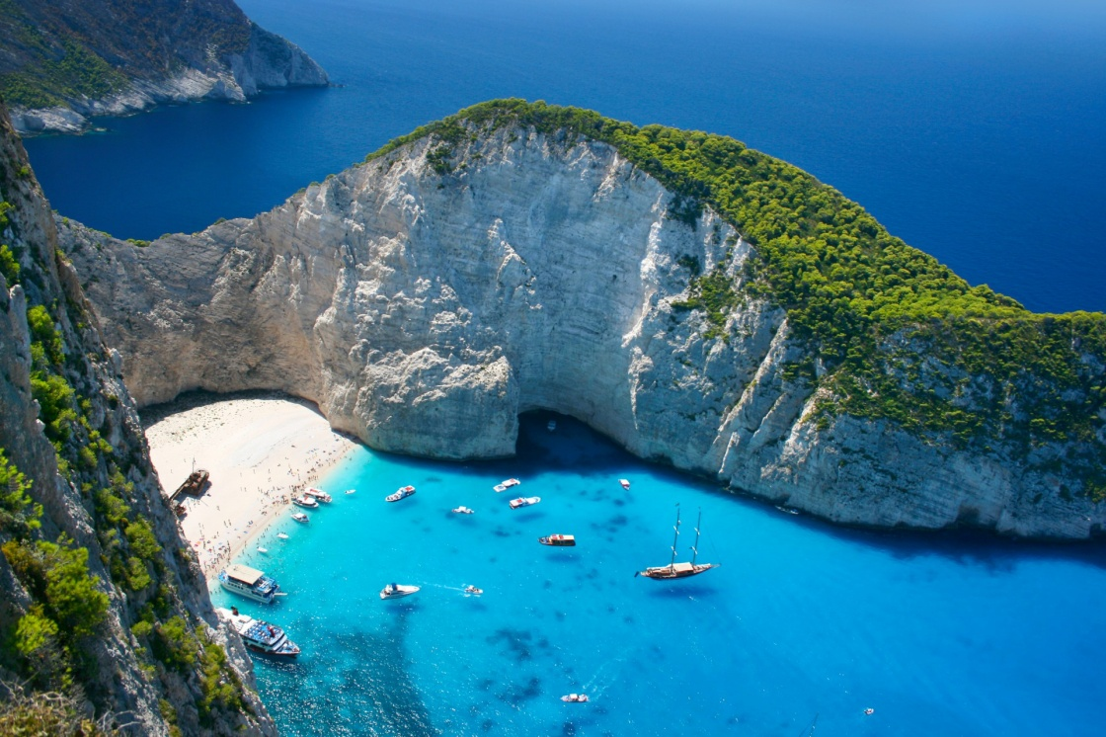
Σας Ευχαριστώ

